Slide 1

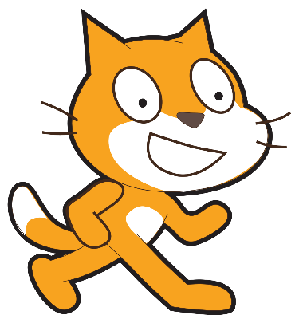
Programação Básica com Scratch – Parte 3
Orientador: Prof. Claudio Coutinho
Discente: Victor hugo viana
FACEEL - Faculdade de Computação e Engenharia Elétrica
UNIFESSPA – Universidade Federal do Sul e Sudeste do Pará

Slide 2
Agenda
Criação de um jogo no estilo Flappy Bird
Movimentação do pássaro
Algoritmo da Barra
Adicionando o game over
Adicionando Pontuação
Adicionando Gravidade Realista
Exercício
Conclusão

Slide 3
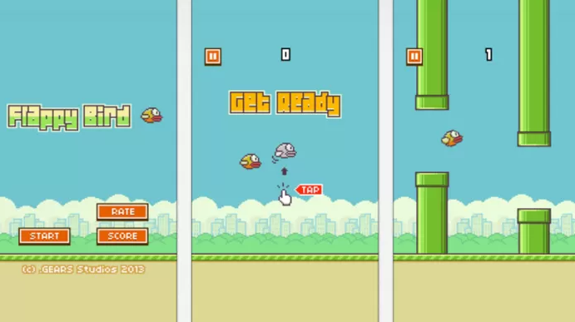
Flappy Bird

Slide 4
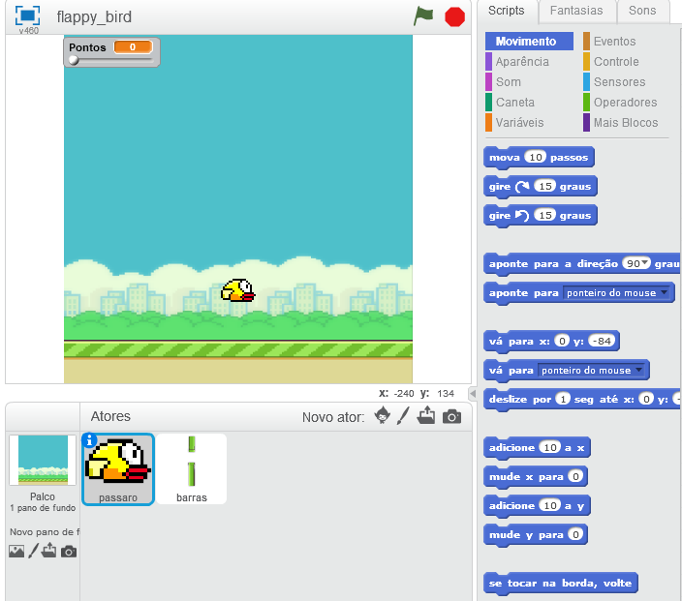
Setup Básico

Slide 5
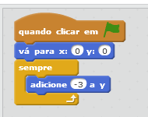
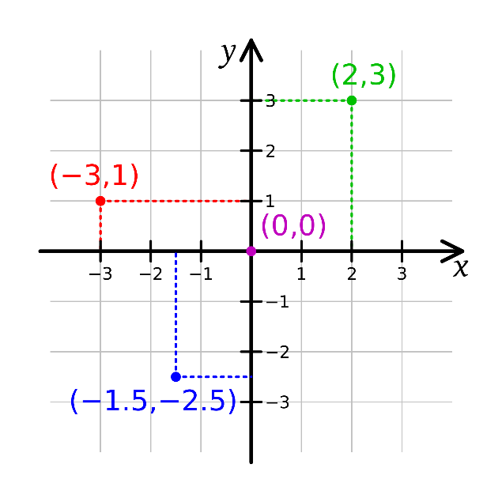
Movimentação do pássaro
Adicionando gravidade
Centralizar o Personagem
Adicionar movimento em –y (Sempre)

Slide 6
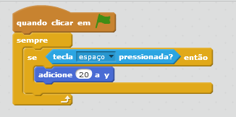
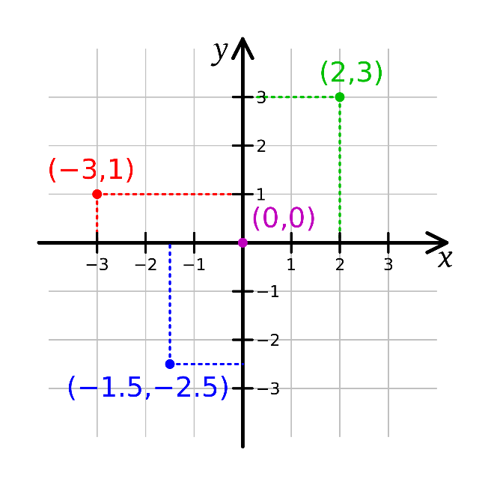
Movimentação do pássaro
Adicionando o pulo
Checar se a tecla espaço foi pressionada
Adicionar movimento em +y

Slide 7
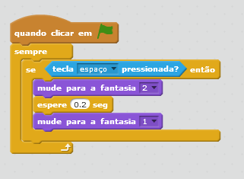
Movimentação do pássaro
Adicionando animação
Se a tecla espaço for pressionada -> mudar de fantasia
Esperar 0.2s
Voltar para a fantasia 1

Slide 8
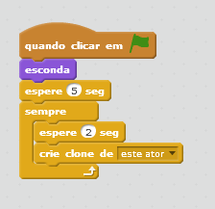
Algoritmo da barra
Esconder a barra
Esperar 5 segundos para o jogador se habituar
Entrar em loop
Esperar 2 segundos
Criar um clone da barra

Slide 9
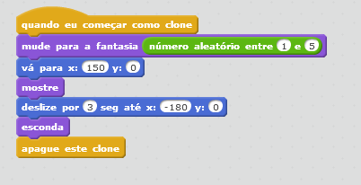
Algoritmo da barra
Quando começar como um clone
Mudar fantasia a partir de um número aleatório
Mudar posição em x(150) e y(0)
Mostrar
Movimentação de um canto a outro
Esconda e apague o clone

Slide 10
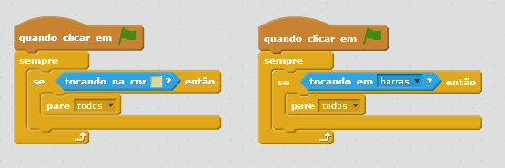
Adicionando o game over
Checar se a cor do chão foi tocada
Game Over!
Chegar se está tocando nas barras
Game Over!

Slide 11
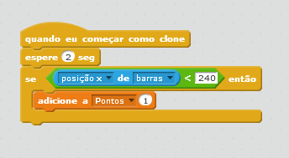
Adicionando Pontuação
Cria uma variável chamada Pontos
Quando começar como um clone
Esperar 2 segundos
Se a posição x da barra for menor que 240
Adicione 1 a Pontos

Slide 12
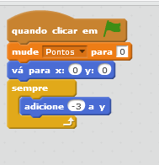
Adicionando Pontuação
Resete o valor da pontuação sempre que iniciar um novo jogo(No pássaro)

Slide 13
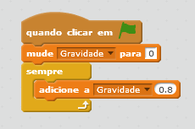
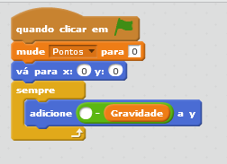
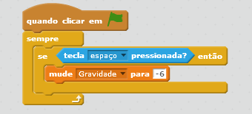
Adicionando gravidade realista
Cria uma variável chamada Gravidade

Slide 14
Exercício p/casa
Crie um botão de start(start.sprite2)
Crie uma tela de game over com a imagem presente no diretório
Adicione som ao game over(the bell.mp3)

Slide 15
Conclusão
Email: torugok@unifesspa.edu.br

